Slide 1
Parlamentáris demokrácia működése
A gyermekek és tanulók jogai
Okos tankönyv
Történelem 8. osztály tankönyvhöz
FI-504010801/1
Okos tankönyv

Slide 2
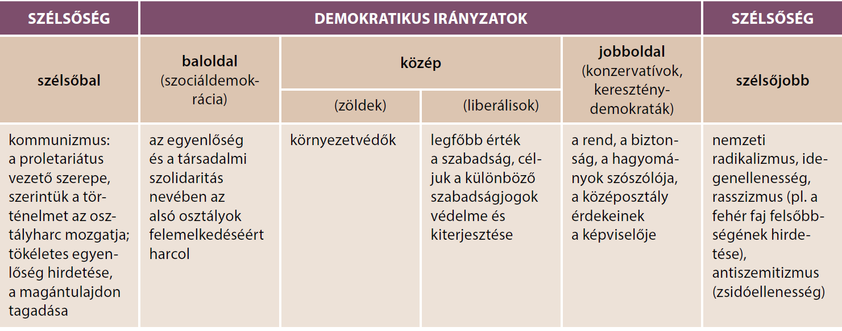
Maczkó András Pécs
Parlamentáris demokrácia működése
1. Párosítsa a kormány feladatát a képekhez! A helyes megoldásért kattintson a képre!
baloldal
jobboldal
szélsőbal
Szélsőjobb
nemzeti radikális
zöldek
liberálisok
Magyar Munkáspárt
MSZP
LMP
MLP
FIDESZ MPP
Mi Hazánk Mozgalom
DK
KDNP
Magyarországi Munkáspárt 2006
Párbeszéd
Jobbik Magyarországért
Új Kezdet

Slide 3










Maczkó András Pécs
Parlamentáris demokrácia működése
2. Keresse meg a parlamenti pártok nevét és vezetőit! A megoldásért kattintson a képre!
Fiatal Demokra-ták Szö-vetsége Magyar Polgári Szövetség
Keresz-tényde-mokrata Néppárt
Jobbik Magyar-országért Mozgalom
Párbeszéd Magyar-országért
Magyar Liberális Párt
Magyar Szocialista Párt
Demokra-tikus Koa-líció
Mi Hazánk Mozgalom
Lehet Más a Politika
Új Kezdet
Orbán Viktor
Semjén Zsolt
Jakab Péter
Tóth Bertalan
Szabó Tímea Karácsony Gergely
Gyurcsány Ferenc
Kendernay János Schmuck Erzsébet
Toroczkai László
Bősz Anett
Gémesi György Hohn Krisztina

Slide 4
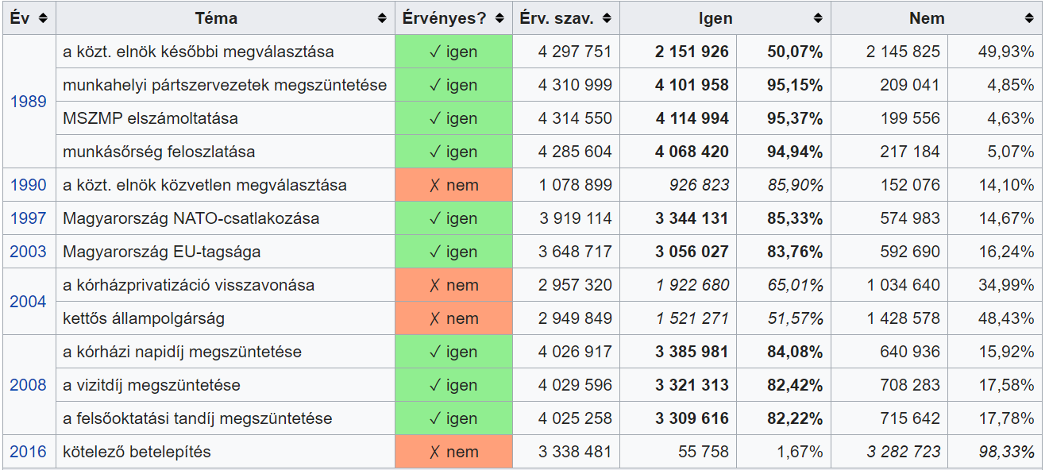
Maczkó András Pécs
Parlamentáris demokrácia működése
3. Mutassa be saját szavaival a népszavazás intézményét!
4. Készítse el az okostankönyv 2. feladatát - Igaz-Hamis!
Okos tankönyv

Slide 5
Maczkó András Pécs
Gyermekek és tanulók jogai
1. Párosítsa az ember fejlődési szakaszait! A helyes megoldásért kattintson a betűre!
A:
B:
C:
D:
E:
F:
<1 | 1-3 |  | 4-6 |  |  | 7-10 |  |  |  | 11-18 |  |  |  |  |  |  |  | 19-25
1 | 2 | 3 | 4 | 5 | 6 | 7 | 8 | 9 | 10 | 11 | 12 | 13 | 14 | 15 | 16 | 17 | 18 | 19 | 20 | 21 | 22 | 23 | 24 | 25
Cselekvőképtelen |  |  |  |  |  |  |  |  |  |  |  |  |  | Korlátozottan cselekvőképes |  |  |  | Cselekvőképes
Cselekvőképesség:
A természetes személynek azt a képességét értjük alatta, hogy cselekedeteivel jogokat és kötelezettségeket szerezhet magának és másoknak.
A:
2. Gyermekek jogai
B:
Gyermekjogi Egyezmény gyereknyelven
LINK
C:
D:
Diákjogi kisokos
LINK
E:
F:
TVT Házirend
LINK
Fiatalkor
Kisgyerekkor
Kisiskoláskor
Serdülőkor
Óvodáskor
Újszülöttkor, csecsemőkor

Slide 6


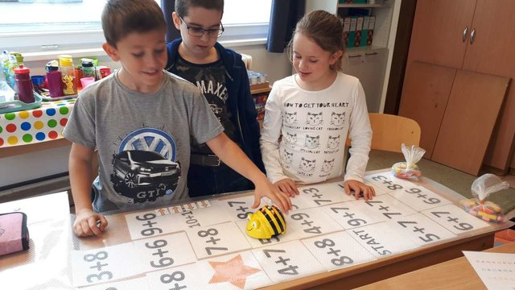
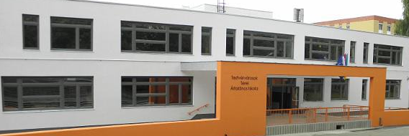
Maczkó András Pécs
Gyermekek és tanulók jogai
2. Párosítsa a tanulók jogait a képekhez! A helyes megoldásért kattintson a képre!
Vallási, világnézeti vagy más meggyőződését, nemzetiségi önazonosságát tiszteletben tartsák;
Szabadon véleményt nyilvánítson;
Biztonságban és egészséges környezetben neveljék és oktassák;
Iskolai tanulmányi rendjét pihenőidő, szabadidő, életkorának és fejlett-ségének megfelelően alakítsák ki;
Képességeinek, érdeklődésének, adottságainak megfelelő nevelésben és oktatásban részesüljön;

Slide 7
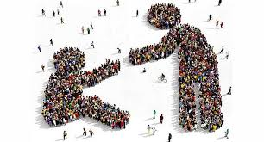

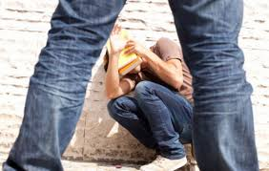
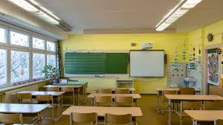

Maczkó András Pécs
Gyermekek és tanulók jogai
3. Párosítsa a tanulók kötelességeit a képekhez! A helyes megoldásért kattintson a képre!
Az iskola tanárainak, alkalmazottainak és a tanulótársak emberi méltóságának, jogainak tiszteletben tartása
Saját környezet és eszközök rendben tartása;
Rászoruló társak segítése
Házirend betartása;
Saját és társak testi épsé-gének, egészségének óvása;
Feladatok megoldása:
Okos tankönyv

